Slide 1
地球自转的地理意义
昼夜更替
地球自转的地理意义
地方时差
物体水平运动偏向
Notes:
工业生产过程

Slide 2

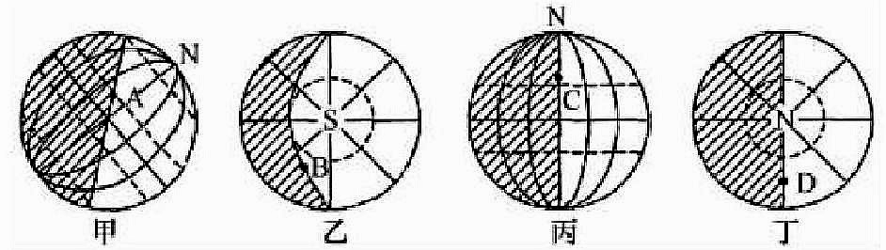
要点探究
晨昏线的判断及应用
判断下图Ａ、Ｂ、Ｃ、Ｄ、Ｅ、Ｆ、Ｇ、Ｈ各为什么线？
Ｅ
Ｃ
Ａ
Ｂ
Ｇ
Ｈ
Ｆ
Ｄ
Ａ、Ｄ、Ｆ、Ｈ晨线；Ｂ、Ｃ、Ｅ、Ｇ昏线；
侧视图
俯视图
斜视图
投影图
例5:下图Ａ、Ｂ、Ｃ、Ｄ四点处于黄昏的是：
Ａ
Ｃ
Ｂ
Ｄ
Notes:
工业生产过程

Slide 3
探究点 地方时与区时、日期变更线

Slide 4
1、地方时：由于地球自西向东自转，在同纬度地区，相对位置偏东的地点先看到日出，这样时刻就有了早迟之分。显然，偏东地点的时刻要早些。这种因经度不同而不同的时刻统称为地方时。同一经线上的地方时相同，不同经线上的地方时不同。
2、经度每隔15⁰，地方时相差1小时，经度每隔1⁰，地方时相差4分钟

Slide 5
地方时的计算方法
（1）已知某一地的地方时，求另一地的地方时
所求地方时＝已知地方时±经度差×4分钟
（时间“东加西减”，时区差“同减异加）

Slide 6
例1、北京时间为15点时，赤水（106°E）地方时是几时几分？
解析：①计算出两地的经度差；
②经度相差15°时刻相差1小时，经度相差1°时刻相差4分钟，经度相差1´时刻相差4秒。
答案：14点4分

Slide 7
地方时的计算方法
（2）已知某一地的经度，求另一地的经度
某地经度=已知经度±1°/4分钟×两地地方时差数（小时）

Slide 8
例2、已知75°W的地方时是12点，乙地的地方时是9点40分，问乙地的经度是多少？
解析：①计算出两地的时差；
②时刻相差1小时，经度相差15°……
答案：110°W
思考：已知济南位于117°E，当济南地方时为12点时，成都的地方时为11时08分，则成都的经度为( )
A
104°E B. 102°E
C. 132°E D. 128°E

Slide 9
区时的计算方法
已知某一时区的区时，求另一时区的区时
所求地的区时=已知区时±时差
式中，时间“东加西减”，时区差“同减异加”

Slide 10
经典回眸
一架飞机从圣彼得堡（60°N，30°E）起飞，向西南经过11小时飞抵古巴首都哈瓦那（西5区）。起飞时圣彼得堡时间为18日15时。据此回答下题。
飞机到达哈瓦那时，当地时间是( )
A. 19日12时 B. 19日19时
C. 18日12时 D. 18日19时
D

Slide 11
航行的时间计算问题 总结
出发地的区时±两地的区时差数＋航行时间=所求地到达时的区时

Slide 12
经典回眸
2008年北京奥运会火炬选取了“渊源共生、和谐共融”的“祥云”图案。火炬传递将于2008年3月31日从北京开始，经过国内外135个城市和地区，8月8日传回北京奥运会开幕式主会场。回答下题。
若火炬由南美洲的布宜诺斯艾利斯（34°36′S, 58°22′W）出发，出发时北京时间为某日凌晨3时，11小时后传递到非洲的达累斯萨拉姆（6°50′S, 39°18′E)，火炬到达时当地的区时是（ ）
A．前一日15时 B．当日9时
C．前一日22时 D．当日8时
B

Slide 13
三：四年广东高考原题回顾（2010－2013）
2010年综合题：
2010年5月8日21时(北京时间)，一艘货轮从上海出发，该货轮航行720小时抵达纽约（西五区），此时，纽约的区时是2010年6月 日 时。（4分）
7 8

Slide 14
北京时间就是北京的地方时吗？
北京时间是指北京所在的东八区的区时，即东经120 °E的地方时，不是北京所在的116°E的地方时。

Slide 15

关键时刻的确定
图中隐含的地方时通常有：
12时—昼半球中央经线地方时；
0时 —夜半球中央经线地方时；
6时 —赤道与晨线相交点所在的经线地方时 ；
18时—昏线与赤道相交点所在的经线地方时 ；
0
6
12

Slide 16
各国标准时
1、北京时间
2、国际标准时间(世界时)
3、夏令时：
有些高纬度和中纬度国家为了充分利用夏季较长的白昼时间，实行日光节约制，在每年夏半年，把全国的钟表拨快一小时或者半小时，称为夏令时。

Slide 17
当伦敦夏令时7月27日20∶12开幕时,对应的北京时间为( )
A．7月27日3∶12 B．7月28日3∶12
C．7月28日4∶12 D．7月27日4∶12
解析：伦敦为中时区，北京为东八区，开幕时伦敦区时为7月27日20∶12－1时＝7月27日19∶12。由区时计算公式计算北京时间为7月27日19∶12＋8时＝7月28日3∶12。
答案：B

Slide 18
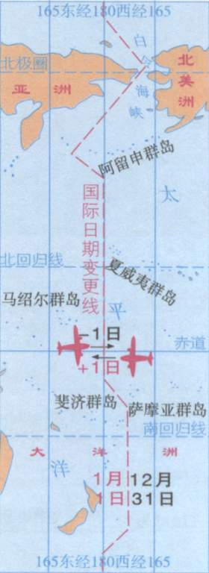
日界线就是180°经线吗？
日界线原则上为180º经线，但不完全与180º经线吻合

Slide 19
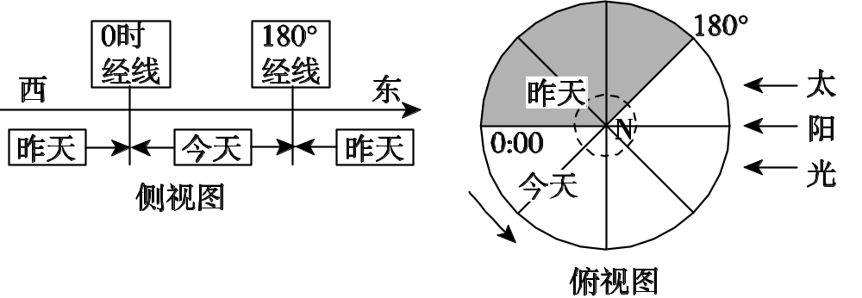
新旧日期的交替规律
日界线有两条：
一条是人为规定的国际日界线(位于180°附近，答题时一般采用180°)，它在地球上的位置是固定不变的；
另一条是自然的日界线，即零时所在经线，它在地球上的位置不断地向西移动。

Slide 20
国际日界线与自然日界线的区别与联系
东11区 12 区 西11区
13时 14时 15时
日期变更规则：
①东、西12区同属12区，钟点相同；但日期相差一天。
西
东
②由西向东越过日界线，日期减一天；由东向西越过日界线，日期加一天。

Slide 21
2013年选择题：
北京时间2012年12月21日19：18，北半球迎来冬至。此刻，日期为2012年12月22日的地区约占全球面积的
A.0 B.1/3 C.1/2 D.2/3
A

Slide 22
(2)北京时间是：
A．10日8时 B．10日20时
C．11日20时 D．11日8时
典型例题分析
此经线为日界线，即180°经线，地方时为12时。
此经线是日期变化的线，
是地方时为0时的这一条
3、读右图以北极为中心的
示意图，若阴影部分代表
4月10日，非阴影部分代表
4月11日。
(1)则甲的时间为：
A．3时 B．9时
C．15时 D．12时
A
N
D
·
120°E
甲

Slide 23
沿地表水平运动物体的偏移
1、地转偏向力：促使物体水平运动方向产生
偏转的力。
2、方向：与物体的运动速度方向垂直，北半球向右，南半球向左。
3、大小：与纬度和物体的运动速度成正相关。

Slide 24


物体水平运动偏向 ：判断方法——左右手法则
北半球
南半球
右手
左手
Notes:
工业生产过程

Slide 25
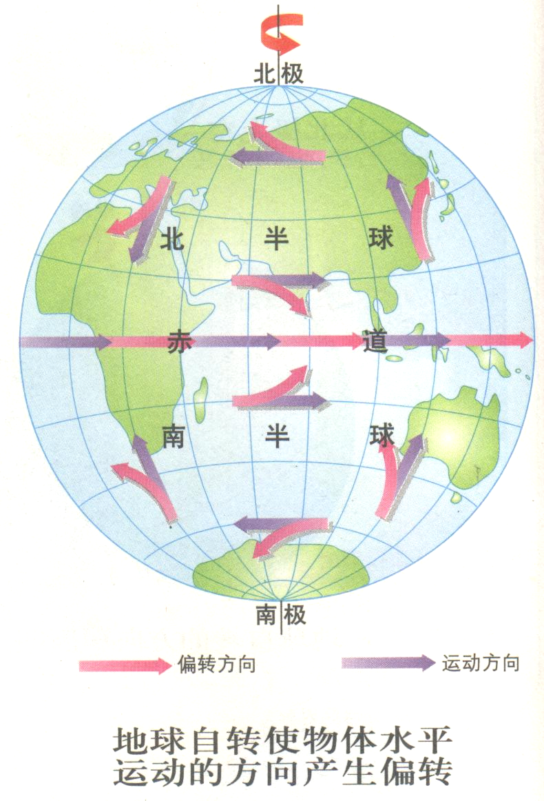

Slide 26
4、偏转规律：
①在北半球向右，
在南半球向左；
赤道上，物体水平运动不偏向；
②随速度和纬度增大而加大偏转。

Slide 27
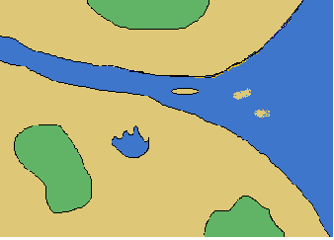
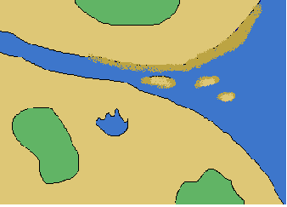
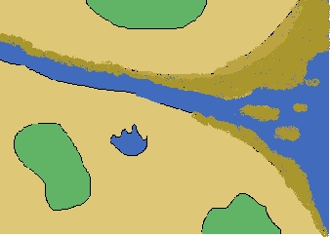
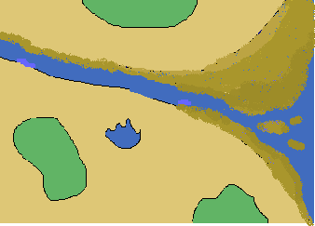
请思考:
(1)河流水流向哪个方向偏向?
(2)泥沙向哪一岸沉积的多?
三角洲平原
北半球长江三角洲的形成过程

Slide 28
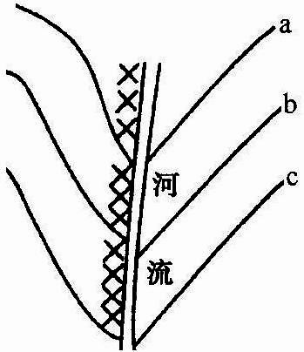
右图表示某局部地区等高线分布图
（图中a、b、c表示等高线，××××表示
河流受侵蚀较为严重的河岸），据图分析
下列说法正确的是：①c>b>a ②a>b>c
③表示南半球 ④表示北半球
Ａ.①③ Ｂ.①④
Ｃ.②③ Ｄ.②④
Notes:
工业生产过程

Slide 29
地球自转的地理意义
昼夜交替与昼夜现象：
昼夜更替
晨昏线：晨、夜半球的分界线
地球自转的地理意义
周期及意义：1个太阳日（24小时）
影响起居作息及昼夜温差
地方时：因经度而不同的时刻，“东早西迟”
地方时差
时区和区时：
日界线与日期变更：自然日界线——0时经线；
人为日界线——180º经线
物体水平运动偏向
偏转规律：南左北右，赤道不偏（左右手法则）
地转偏向力：与纬度、速度成正比
Notes:
工业生产过程

